Slide 1
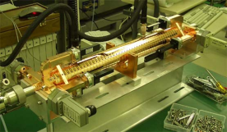
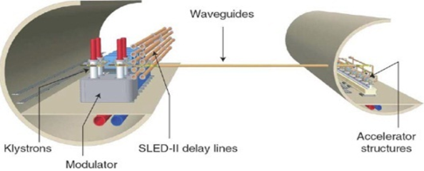
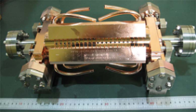
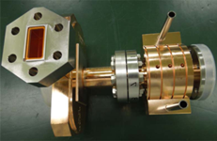
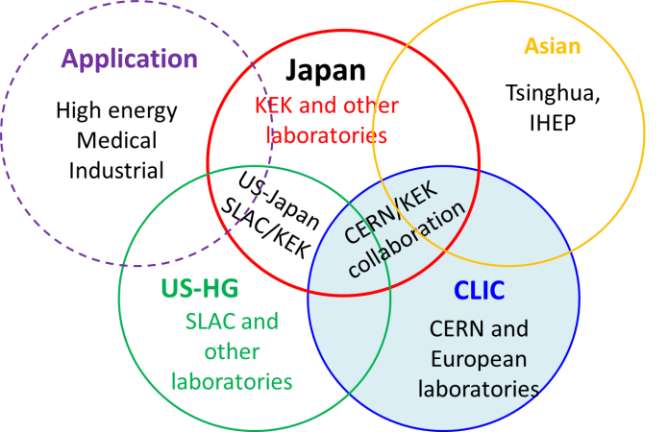
Study of high gradient acceleration
Normal-conducting + High-frequency + High-gradient
→ compact and efficient
GLC: 65 MV/m in 60cm accelerator structure
Now collaboration with CERN: CLIC feasibility study at 100 MV/m
Confident at 80 MV/m
Toward CLIC or above requires basic understanding of the vacuum breakdown
This basic study is needed in several years in parallel to prototype tests
Future applications
High energy machine
  Improvements on present machines
  CLIC main linac
Others
  Industrial NDT (non-destructive test)
  Medical therapy ( with electrons/X-rays or heavy ions)
  Linear accelerator for FEL
60cm
High energy
1 TeV e⁺e⁻
25cm
50 MV/m GLC in early 2000
3 TeV e⁺e⁻
1cm
100 MV/m CLIC in 10-20 years?
Notes:
野崎さんへ
殆どの高エネルギー加速器は高周波加速を採用している
常伝導、高周波数、高電界 → 加速器を コンパクト化、及び 効率アップ につながる
KEK/SLACはGLC時代（2000年初頭）に 65MV/m を達成した
2007年からはCERNとの共同研究でCLICの100MV/mを目指した共同研究を進めてきている
この際KEKはSLACと密に共同して開発研究をすすめている
この結果から、現在の技術で、80MV/mは充分可能であることを理解した
100MV/mやそれ以上を目指すには、真空放電の理解必要で、数年かけてこれを追求する必要がある
この基礎研究と平行して、プロトタイプ加速管の試験を進めることも必要である
この研究から、現在の加速器の高電界運転時の安定性向上に関する知見を得ることができると同時に
これらの研究開発を通して今後実現可能になる応用例として
１．高エネルギーマシン CLICの主加速器
２．非破壊検査
３．ガン治療用 電子・X線、又は重イオン加速器
４．FEL用加速器
等が検討できると考えている。

